Slide 1
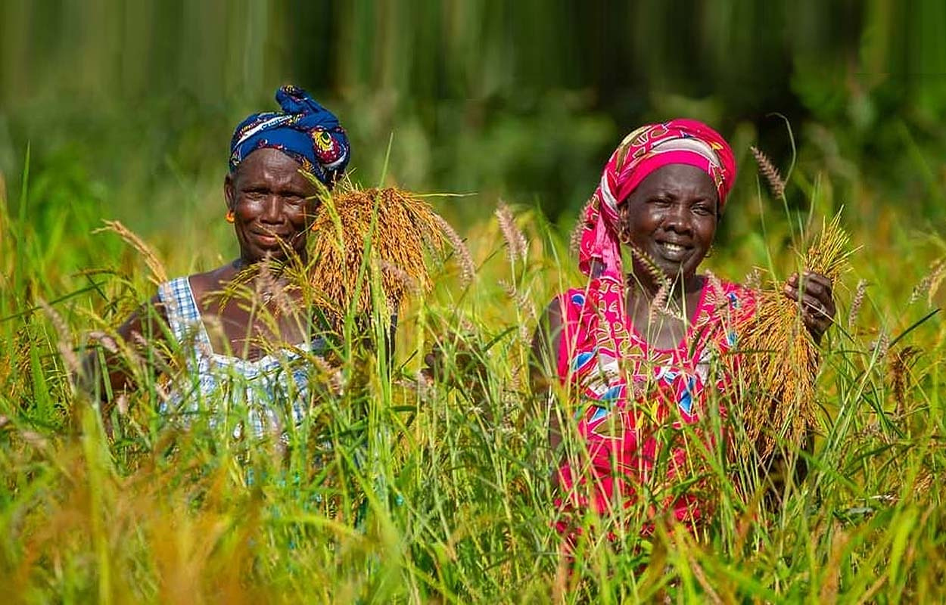


OPTIMISATION DE LA PRODUCTION AGRICOLE EN AFRIQUE CENTRALE AVEC L’AIDE DE L’INTELLIGENCE ARTIFICIELLE : CAS DE PRODUCTION DU MAÏS, AGRICOLE ET ARACHIDE AU CAMEROUN
GOULMEMEI BASSIME AMRAM
2024 - 2025

Slide 2


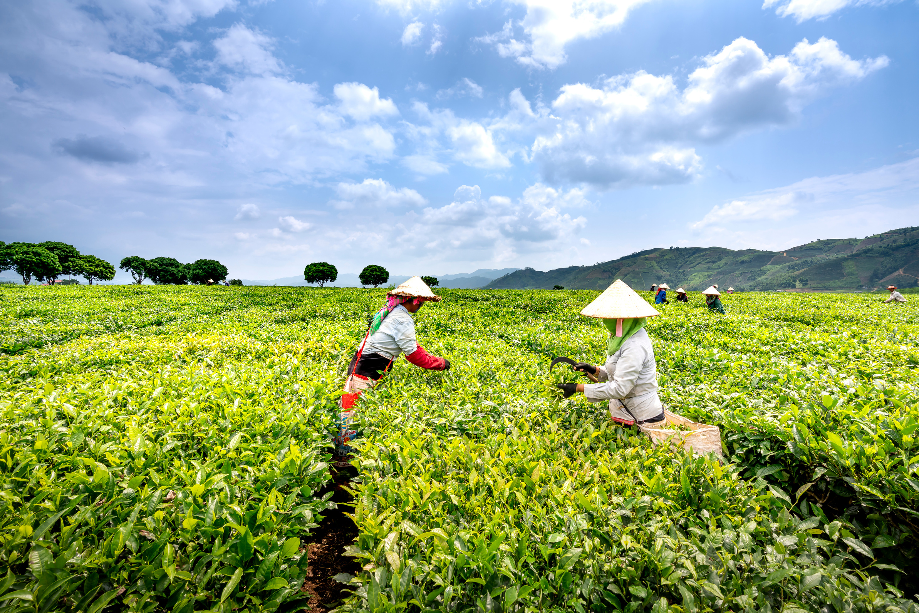

CONTEXTE GÉNÉRAL
Importance de l’agriculture dans l’économie camerounaise.
Difficultés rencontrées par les agriculteurs (épuisement, erreurs de semis, mauvaise planification).
Besoin d’outils technologiques pour optimiser la production.

Slide 3
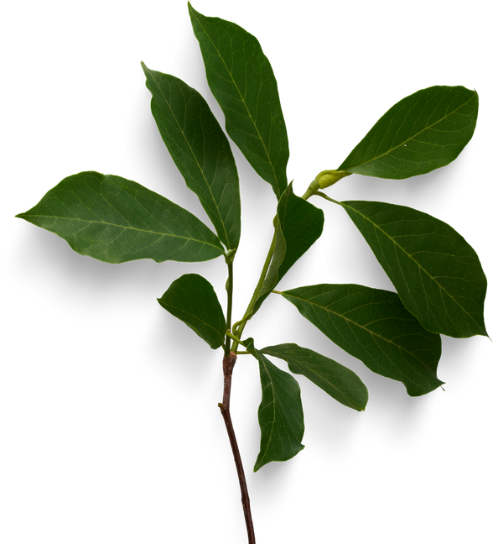
PROBLÉMATIQUE
Question de recherche :
“Est-il possible d’éviter ou de réduire l’essoufflement d’un cultivateur sur une terre ?”
Constat : Les agriculteurs novices se retrouvent souvent sans accompagnement technique.
Hypothèse : L’intelligence artificielle peut offrir une solution concrète et accessible.

Slide 4
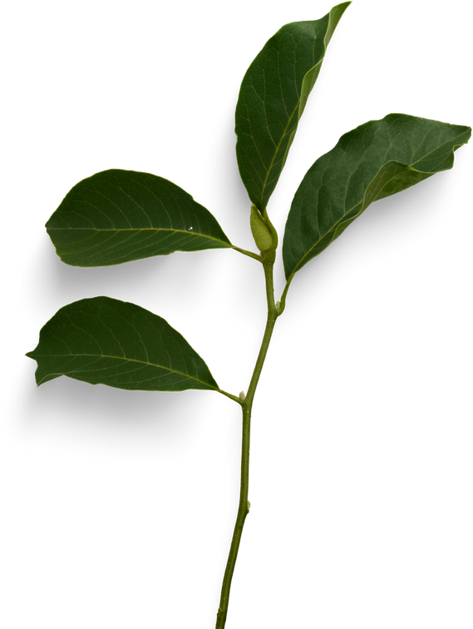
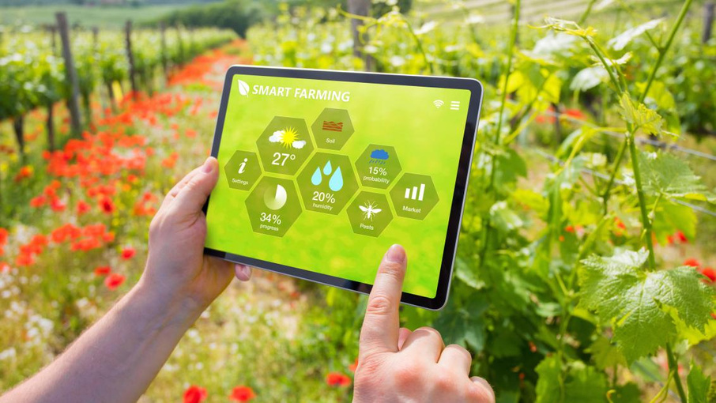
ÉCOLE IT - AMRAM BASSIME
OBJECTIF DU PROJET
Montrer que l’IA peut optimiser les pratiques agricoles
Créer une plateforme accessible aux agriculteurs novices comme expérimentés
Réduire les pertes liées à la mauvaise planification agricole

Slide 5

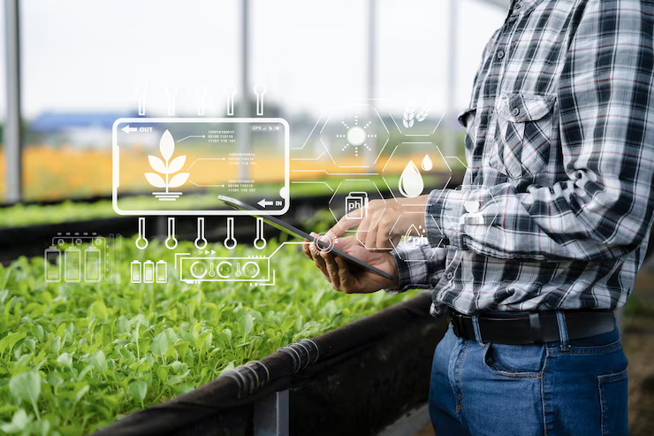
ÉCOLE IT - AMRAM BASSIME
CONCEPTS CLÉS UTILISÉS
Intelligence Artificielle (IA)
Régression linéaire multiple
Traitement des données agricoles
Système de recommandations

Slide 6

ÉCOLE IT - AMRAM BASSIME
COLLECTE DES DONNÉES AGRICOLES
Questionnaire diffusé via Google Form
Données collectées sur :
Type de sol
Période de semis
Superficie
Type de culture
Expérience agricole

Slide 7

ÉCOLE IT - AMRAM BASSIME
COLLECTE DES DONNÉES AGRICOLES
Difficultés rencontrées :
Manque de volonté
Coût de la connexion
Absence de bases de données nationales fiables

Slide 8
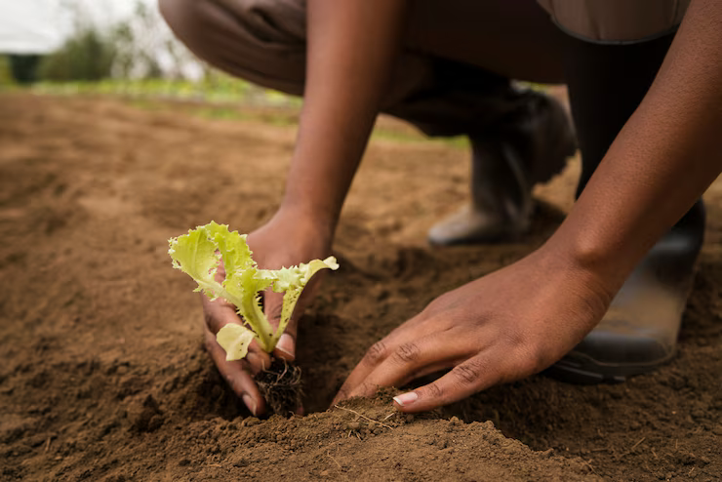
ÉCOLE IT - AMRAM BASSIME
STRATÉGIES POUR SURMONTER LES OBSTACLES
Utilisation du cours "Gestion de talents" :
Campagnes ciblées Facebook
Nom de projet accrocheur : FieldGenius
Incitation avec offre de 500 Mo d’internet
Résultat : Fort taux de participation

Slide 9

ÉCOLE IT - AMRAM BASSIME
CONCEPTION DU MODÈLE IA
Développement en Python avec :
Pandas, NumPy, Scikit-learn
Modèle : Régression linéaire multiple
Données utilisées : historiques agricoles + réponses du questionnaire
Modèle sauvegardé avec Joblib
Prédictions sur :
Quantité optimale de semence
Période de semis
Rendement estimé

Slide 10
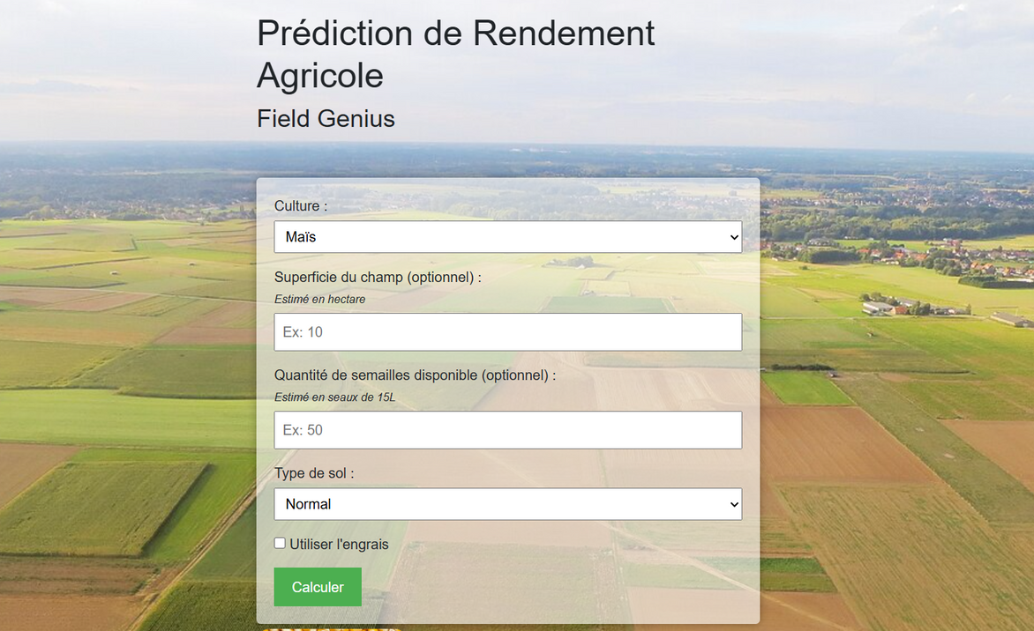
ÉCOLE IT - AMRAM BASSIME
PLATEFORME FIELDGENIUS
Backend en PHP
Frontend en HTML/CSS avec Bootstrap
Intégration du modèle IA via script Python
Résultat : interface simple, responsive, accessible à tous

Slide 11
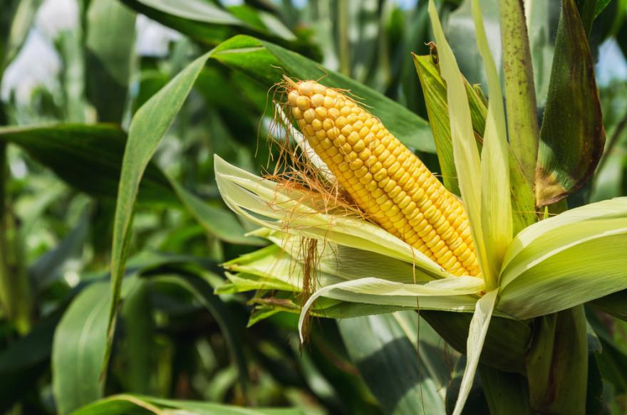
ÉCOLE IT - AMRAM BASSIME
ÉVALUATION DES PERFORMANCES
Maïs : R² = 0.53 | RMSE = 1.718 | MAE = 1.380
Haricot : R² = 0.58 | RMSE = 1.129 | MAE = 0.892
Arachide : R² = 0.66 | RMSE = 0.755 | MAE = 0.587
Bonne corrélation avec les retours d’agriculteurs expérimentés

Slide 12

ÉCOLE IT - AMRAM BASSIME
RETOURS D’EXPÉRIENCE UTILISATEURS
10 testeurs
Collecte via Google Form
Retours positifs sur :
Facilité d’utilisation
Gain de temps
Fiabilité des recommandations
Citation : « Cette plateforme m’a permis de réduire mes dépenses en semences. » — Motos Daniel (Ngaoundéré - Cameroun)

Slide 13
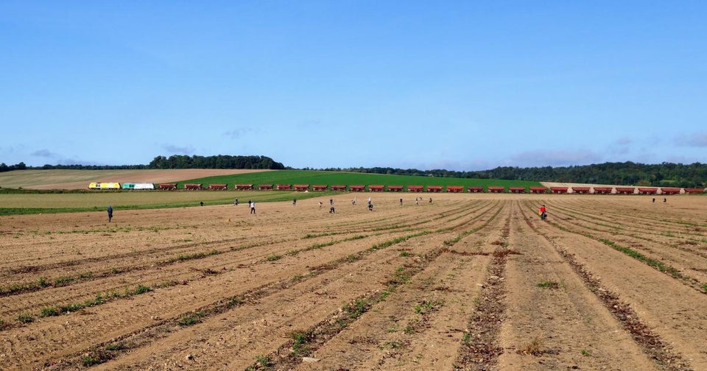
ÉCOLE IT - AMRAM BASSIME
RÉSULTATS DE LA RECHERCHE
Prise de décision facilitée
Adoption rapide par les utilisateurs tests
IA = levier d’amélioration durable

Slide 14

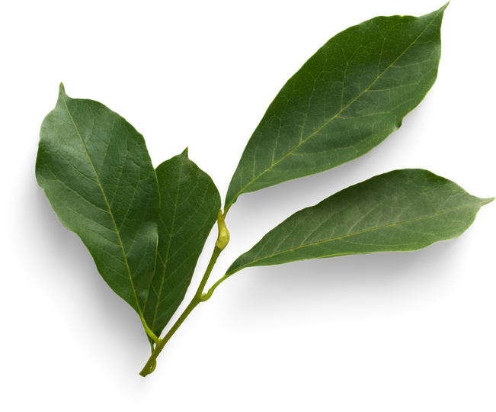
ÉCOLE IT - AMRAM BASSIME
CONCLUSION
La recherche démontre que l’intelligence artificielle permet de réduire l’essoufflement d’un cultivateur sur une terre
Les recommandations personnalisées optimisent les semailles et les rendements
Le projet FieldGenius rend l’IA accessible et utile aux agriculteurs camerounais
Le code source est disponible via ce lien :
https://github.com/Amrampro/ai-optimised-farming.git

Slide 15
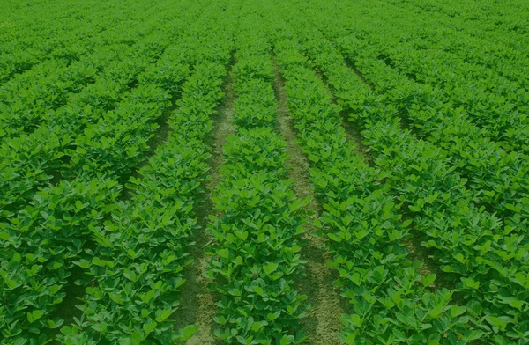
ÉCOLE IT - AMRAM BASSIME
MERCI POUR VOTRE ATTENTION !
DES QUESTIONS ?

